Slide 1
Excel 2016: Расширенный
Змитрович Людмила
Ведущий специалист «СИБУР ДИДЖИТАЛ»

Slide 2
Контакт по безопасности
Цель проведения Контакта по безопасности – формирование культуры безопасного поведения.
Структура Контакта по безопасности:
- привести пример возникновения опасной ситуации на личном опыте;
- предложить конкретные действия по устранению или предотвращению наступления схожих событий.
Excel 2016: Расширенный

Slide 3
Excel 2016: Расширенный
Цель
Показать несколько способов решения задач в excel
Повышение эффективности своего рабочего процесса
Сбор пожеланий по развитию тематики обучений
Excel 2010: Расширенный

Slide 4
Оглавление
Сводные таблицы
Условное форматирование
Полезные фишки
Функция ВПР
Функция ГПР
Функция ЕЛСИ
Форматировать как таблицу
Функция СУММЕСЛИМН
Консолидация
Зависимые выпадающие списки
Excel 2016: Расширенный

Slide 5
Правила
1. Телефоны – в беззвучный режим
2. Уважаем друг друга – выслушиваем каждого
3. Понял сам – помоги товарищу
Excel 2016: Расширенный

Slide 6
Сводные таблицы
Сводные таблицы
Сводные таблицы предназначены для удобного просмотра данных больших таблиц, т.к. обычными средствами делать это неудобно, а порой, практически невозможно.
Что же такое сводные таблицы, и зачем они нужны? Мы часто сталкиваемся с ситуациями, когда у нас есть много разнообразных данных (которые можно назвать статистическими), но нас интересуют какие-то общие выводы или промежуточные итоги.
Excel 2016: Расширенный

Slide 7
Сводные таблицы
Сводные таблицы
Например, у нас есть информация о продажах мобильных телефонов в сети магазинов мобильной связи. Всего в сети есть три магазина, которые ежедневно сообщают нам, какие модели телефонов они продали, в каком количестве и по какой цене. Все эти данные мы свели в одну таблицу, которую Вы можете увидеть ниже.
За 17 дней продаж у нас получилась большая таблица на 350 записей. Но эта таблица не решает наших проблем. Нам необходимо узнать объемы продаж в денежном и количественном выражении по датам и по отдельным магазинам, но как это сделать? Сортировать таблицу и суммировать отдельные её части? Это требует времени, а завтра поступят новые данные, и всю работу нужно будет снова повторить.
Excel 2016: Расширенный

Slide 8
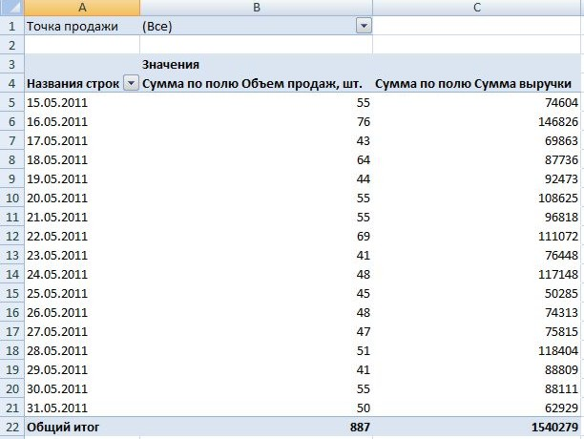
Сводные таблицы
Сводные таблицы
Вот тут нам может помочь сводная таблица. С помощью простого диалогового окна мы создаём нашу первую сводную таблицу. В этой таблице мы группируем данные по столбцам Дата и Точка продажи, а так же указываем, что нужно суммировать данные из столбцов Объем продаж, шт. и Сумма выручки.
Excel 2016: Расширенный

Slide 9
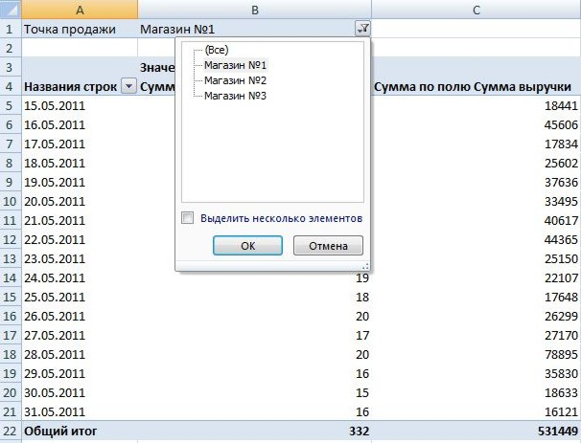
Сводные таблицы
Сводные таблицы
Как Вы видите, все данные автоматически сгруппировались по датам. Теперь можно сразу увидеть количество проданных телефонов и общую сумму выручки. Кроме того, используя фильтр - список, который находится в левом верхнем углу страницы, мы можем отобразить обобщенные данные по отдельно взятому магазину. Для этого достаточно нажать на значок фильтра в правой части ячейки В2, и выбрать нужный нам магазин из списка:
Excel 2016: Расширенный

Slide 10
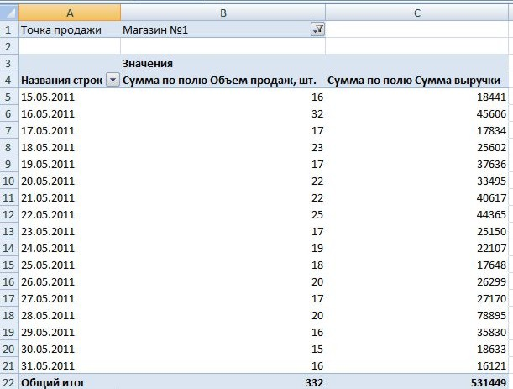
Сводные таблицы
Сводные таблицы
Таблица сразу же отобразит нужные нам результаты:
Excel 2016: Расширенный

Slide 11
Сводные таблицы
Сводные таблицы
Этот пример наглядно демонстрирует преимущества сводных таблиц, к которым относятся:
очень простой способ создания такой таблицы, который не требует много времени;
возможность консолидировать данные из разных таблиц и даже из разных источников;
возможность оперативно дополнять данные сводной таблицы, просто расширив исходную таблицу и немного изменив настройки сводной.
Сводные таблицы используются в первую очередь для обобщения больших массивов подробной информации и подведения различных итогов: суммирования по отдельным группам, вычисления среднего и процентного значения по отдельным группам, подведения промежуточных и общих итогов и так далее. Кроме того, сводную таблицу можно распечатать, в том числе и постранично, что очень ускоряет подготовку различной информации.
Следует помнить, что пользователь не может поменять значения отдельной ячейки в сводной таблице. Для этого нужно изменить данные исходной таблицы.
Excel 2016: Расширенный

Slide 12
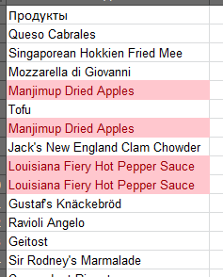
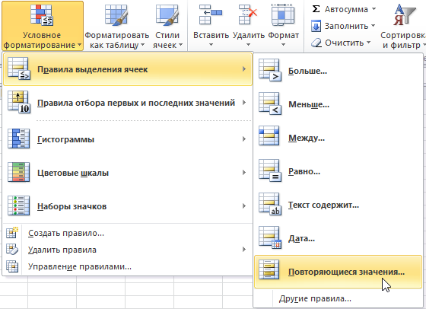
Выделение дубликатов цветом
Есть длинный список чего-либо (например, товаров), некоторые элементы этого списка повторяются более 1 раза. Хотелось бы видеть эти повторы явно, т.е. подсветить дублирующие ячейки цветом, например так:
Выделяем все ячейки с данными и на вкладке Главная жмем кнопку Условное форматирование, затем выбираем Правила выделения ячеек - Повторяющиеся значения.
Excel 2016: Расширенный

Slide 13
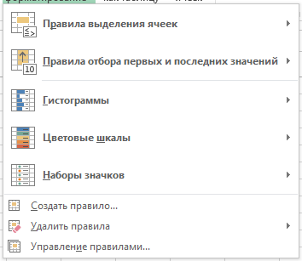
Виды условного форматирования
Когда вы нажимаете на кнопку Условное форматирование, которая находится в группе Стили вкладки Главная, вы увидите выпадающее меню со следующими опциями:
Excel 2016: Расширенный

Slide 14
Правила выделения ячеек открывает дополнительное меню с различными параметрами для определения правил форматирования ячеек, содержащих конкретные значения или находится в определенном диапазоне.
Правила отбора первых и последних значений открывает опции, позволяющие задавать формат ячейкам на основании вхождения их в топ первых или последних элементов.
Гистограмма открывает палитру гистограмм различных цветов, которые вы можете задать для выбранных ячеек, для визуализации значений, содержащихся в этих ячейках.
Цветовые шкалы позволяет задавать двух- и трехцветовые шкалы для цвета фона ячейки на основе ее значения относительно других ячеек в диапазоне
Наборы значков отображает значок в ячейке. Какой именно значок отображается, зависит от значения ячейки относительно других ячеек.
Создать правило открывает диалоговое окно Создание правила форматирования, которое позволяет создать пользовательское условное форматирование для выбранных ячеек.
Удалить правила открывает дополнительное меню, где вы можете удалить правила условного форматирования как для выбранных ячеек, так и на всем листе.
Управление правилами открывает диалоговое окно Диспетчер правил условного форматирования, которое позволяет редактировать и удалять определенные правила, а также задавать приоритет, передвигая вниз и вверх по списку правил.
Excel 2016: Расширенный

Slide 15
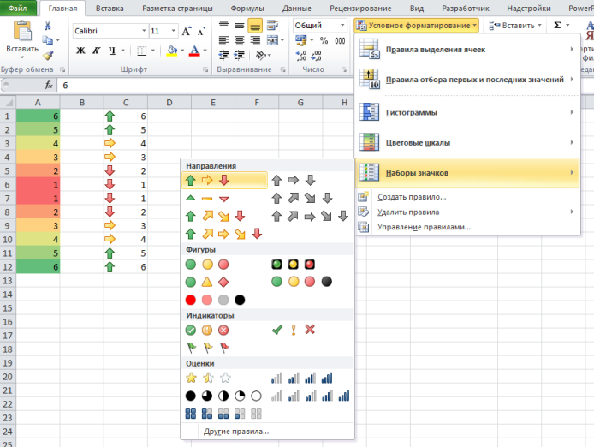
Графическое условное форматирование
Самое простое условное форматирование, которое можно применить к диапазону ячеек – это форматирование с применением графических элементов – Гистограммы, Цветовые шкалы и Наборы значков.
Ниже изображено применение двух различных правил для форматирования для диапазона от 6 до 1 и наоборот. В первом случае применялись Цветовые шкалы, где мы видим, как изменяется формат при изменении значения от 6 до 1, во втором – 3 цветные стрелки.
Excel 2016: Расширенный

Slide 16
Определение конкретных значений в диапазоне ячеек
Варианты условного форматирования Правила выделения ячеек и Правила отбора первых и последних значений позволяют задавать определенный формат ячейкам при достижении заданных условий.
Правила, которые вы создали для выполнения этих условий, могут варьироваться в широких пределах. Вы можете устанавливать правила, согласно которому ячейки будут форматироваться, если она содержит определенный текст или значение, может быть больше/ меньше или быть в пределах определенных значений. Также вы можете применять правила форматирования для опознания ячеек входящих в топ 10 наибольших/ наименьших значений.
Рассмотрим пример, где мы будем создавать правило изменения формата ячейки на красную заливку с темно-красным шрифтом при условии, если значение ячейки содержит слово Нет.
Выделяем диапазон ячеек, к которому мы хотим применить условное форматирование. Переходим по вкладке Главная в группу Стили, щелкаем кнопку Условное форматирование - Правила выделения ячеек - Текст содержит.
Excel 2016: Расширенный

Slide 17
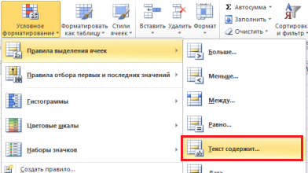
В появившемся диалоговом окне Текст, который содержит в левом текстовом поле необходимо задать фрагмент текста, который будет условием для применения формата к ячейке, указанного в правом выпадающем списке. В нашем случае – это Светло-красная заливка и темно-красный текст.
Excel 2016: Расширенный

Slide 18
Несколько условных форматирований для одного диапазона
Так же можно применить три различных условных форматирования к одному и тому же диапазону ячеек: первый тип формата, когда ячейка содержит целевое значение, второй – когда больше цели и третий – когда меньше.
Ниже описаны шаги по заданию формата Желая заливка с темно-желтым текстом для ячеек содержащих значение 95, Зеленая заливка с темно-зеленым текстом для ячеек со значениями больше 95 и Светло-красная заливка и темно-красным текстом для ячеек меньше 95.
Выделяем диапазон ячеек, к которому мы хотим применить три различных правила условного форматирования. Начнем с создания правила для ячеек, содержащих значение равное 95. Переходим по вкладке Главная в группу Стили, щелкаем кнопку Условное форматирование - Правила выделения ячеек - Равно. Excel откроет диалоговое окно Равно, где в левом текстовом поле необходимо указать условие 95, а в правом выпадающем списке выбрать формат для этого условия Желая заливка с темно-желтым текстом.
Excel 2016: Расширенный

Slide 19
Задаем условное форматирование для значений больше 95. Из меню Условное форматирование - Правила выделения ячеек выбираем Больше, в появившемся диалоговом окне Больше указываем значение, выше которого ячейка будет закрашиваться в зеленый цвет, и сам формат.
Аналогичную операцию проделываем для ячеек со значениями меньше 95. На этот раз из списка правил необходимо выбрать Меньше и задать формат с красной заливкой.
По мере того, как вы будете определять все три правила для диапазона, ячейки будут закрашиваться в определенный цвет.
Excel 2016: Расширенный

Slide 20
Форматировать как таблицу
Постановка задачи
Есть таблица, с которой постоянно приходится работать (сортировать, фильтровать, считать по ней что-то) и содержимое которой периодически изменяется (добавляется, удаляется, редактируется). Для примера - вот такого вида:
Размер - от нескольких десятков до нескольких сотен тысяч строк - не важен. Задача - всячески упростить и облегчить себе жизнь, превратив эти ячейки в "умную" таблицу.
Excel 2016: Расширенный

Slide 21
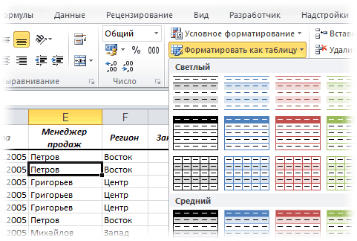
Форматировать как таблицу
Решение
Выделяем любую ячейку в таблице и на вкладке Главная (Home) разворачиваем список Форматировать как таблицу (Format as table):
Excel 2016: Расширенный

Slide 22
Форматировать как таблицу
В раскрывшемся списке стилей выбираем любой вариант заливки на наш вкус и цвет и в окне подтверждения выделенного диапазона жмем ОК и получаем на выходе примерно следующее:
Excel 2016: Расширенный

Slide 23
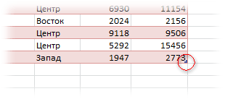
Форматировать как таблицу
В результате после такого преобразования диапазона в "умную" Таблицу (с большой буквы!) имеем следующие радости (кроме приятного дизайна):
Созданная Таблица получает имя Таблица1,2,3 и т.д. которое, можно изменить на более адекватное на вкладке Конструктор (Design). Это имя можно использовать в любых формулах, выпадающих списках и функциях, например в качестве источника данных для сводной таблицы или массива поиска для функции ВПР (VLOOKUP).
Созданная один раз Таблица автоматически подстраивается в размерах при добавлении или удалении в нее данных. Если дописать к такой Таблице новые строки - она растянется ниже, если добавить новые столбцы - разойдется вширь. В правом нижнем углу Таблицы можно увидеть автоматически перемещающийся маркер границы и, при необходимости, скорректировать его положение мышью:
Excel 2016: Расширенный

Slide 24
Форматировать как таблицу
В шапке Таблицы автоматически включается Автофильтр (можно принудительно отключить на вкладке Данные (Data)).
При добавлении новых строк в них автоматически копируются все формулы.
При создании нового столбца с формулой - она будет автоматически скопирована на весь столбец - не надо тянуть формулу черным крестом автозаполнения.
При прокрутке Таблицы вниз заголовки столбцов (A, B, C…) меняются на названия полей
Excel 2016: Расширенный

Slide 25
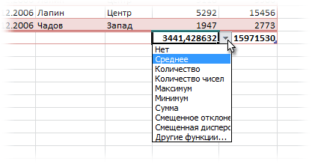
Форматировать как таблицу
Включив флажок Показать итоговую строку (Total row) на вкладке Конструктор (Design) мы получаем автоматическую строку итогов в конце Таблицы с возможностью выбора функции (сумма, среднее, количество и т.д.) по каждому столбцу:
К данным в Таблице можно адресоваться, используя имена отдельных ее элементов. Например, для суммирования всех чисел в столбце НДС можно воспользоваться формулой =СУММ(Таблица1[НДС]) вместо =СУММ(F2:F200) и не думать уже про размеры таблицы, количество строк и корректность диапазонов выделения. Также возможно использовать еще следующие операторы (предполагается, что таблица имеет стандартное имя Таблица1):
=Таблица1[#Все] - ссылка на всю таблицу, включая заголовки столбцов, данные и строку итогов
=Таблица1[#Данные] - ссылка только на данные (без строки заголовка)
=Таблица1[#Заголовки] - ссылка только на первую строку таблицы с заголовками столбцов
=Таблица1[#Итоги] - ссылка на строку итогов (если она включена)
=Таблица1[#Эта строка] - ссылка на текущую строку, например формула =Таблица1[[#Эта строка];[НДС]] - будет ссылаться на значение НДС из текущей строки таблицы.
Excel 2016: Расширенный

Slide 26
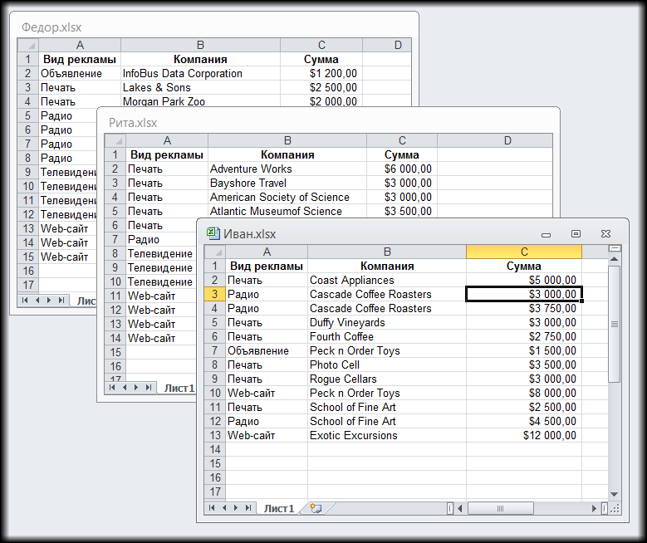
Консолидация
Рассмотрим пример. Имеем три разных файла (Иван.xlsx, Рита.xlsx и Федор.xlsx) с тремя таблицами:
Хорошо заметно, что таблицы не одинаковы - у них различные размеры и смысловая начинка. Тем не менее их можно собрать в единый отчет меньше, чем за минуту. Единственным условием успешного объединения (консолидации) таблиц в подобном случае является совпадение заголовков столбцов и строк. Именно по первой строке и левому столбцу каждой таблицы Excel будет искать совпадения и суммировать наши данные.
Excel 2016: Расширенный

Slide 27
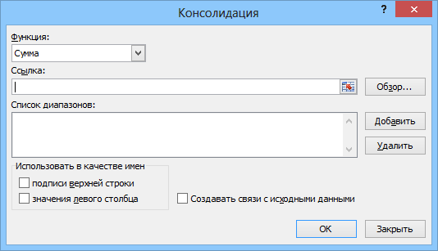
Консолидация
Для того, чтобы выполнить такую консолидацию:
Заранее откройте исходные файлы
Создайте новую пустую книгу (Ctrl + N)
Установите в нее активную ячейку и выберите на вкладке (в меню) Данные - Консолидация (Data - Consolidate). Откроется соответствующее окно:
Установите курсор в строку Ссылка (Reference) и, переключившись в файл Иван.xlsx, выделите таблицу с данными (вместе с шапкой). Затем нажмите кнопку Добавить (Add) в окне консолидации, чтобы добавить выделенный диапазон в список объединяемых диапазонов.
Excel 2016: Расширенный

Slide 28
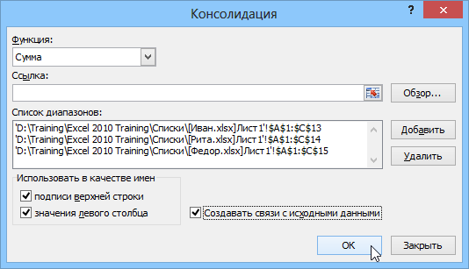
Консолидация
Повторите эти же действия для файлов Риты и Федора. В итоге в списке должны оказаться все три диапазона:
Обратите внимание, что в данном случае Excel запоминает, фактически, положение файла на диске, прописывая для каждого из них полный путь (диск-папка-файл-лист-адреса ячеек). Чтобы суммирование происходило с учетом заголовков столбцов и строк необходимо включить оба флажка Использовать в качестве имен (Use labels). Флаг Создавать связи с исходными данными (Create links to source data) позволит в будущем (при изменении данных в исходных файлах) производить пересчет консолидированного отчета автоматически.
Excel 2016: Расширенный

Slide 29
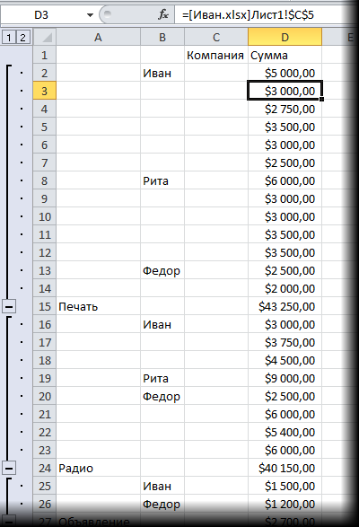
Консолидация
Наши файлы просуммировались по совпадениям названий из крайнего левого столбца и верхней строки выделенных областей в каждом файле. Причем, если развернуть группы (значками плюс слева от таблицы), то можно увидеть из какого именно файла какие данные попали в отчет и ссылки на исходные файлы:
Excel 2016: Расширенный

Slide 30
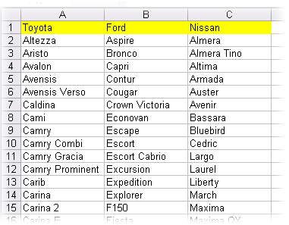
Зависимые выпадающие списки
Будем использовать ДВССЫЛ (INDIRECT), которая умеет делать одну простую вещь - преобразовывать содержимое любой указанной ячейки в адрес диапазона, который понимает Excel. То есть, если в ячейке лежит текст "А1", то функция выдаст в результате ссылку на ячейку А1. Если в ячейке лежит слово "Маша", то функция выдаст ссылку на именованный диапазон с именем Маша и т.д.
Возьмем, например, вот такой список моделей автомобилей Toyota, Ford и Nissan:
Выделим весь список моделей Тойоты (с ячейки А2 и вниз до конца списка) и дадим этому диапазону имя Toyota. В Excel 2010 и новее - на вкладке Формулы (Formulas) с помощью Диспетчера имен (Name Manager). Затем повторим то же самое со списками Форд и Ниссан, задав соответственно имена диапазонам Ford и Nissan.
Excel 2016: Расширенный

Slide 31
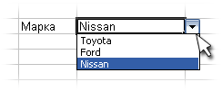
Зависимые выпадающие списки
При задании имен помните о том, что имена диапазонов в Excel не должны содержать пробелов, знаков препинания и начинаться обязательно с буквы. Поэтому если бы в одной из марок автомобилей присутствовал бы пробел (например Ssang Yong), то его пришлось бы заменить в ячейке и в имени диапазона на нижнее подчеркивание (т.е. Ssang_Yong).
Теперь создадим первый выпадающий список для выбора марки автомобиля. Выделите пустую ячейку и откройте меню Данные - Проверка (Data - Validation) или нажмите кнопку Проверка данных (Data Validation) на вкладке Данные (Data) .
Затем из выпадающего списка Тип данных (Allow) выберите вариант Список (List) и в поле Источник (Source) выделите ячейки с названиями марок (желтые ячейки в нашем примере). После нажатия на ОК первый выпадающий список готов:
Теперь создадим второй выпадающий список, в котором будут отображаться модели выбранной в первом списке марки. Также как в предыдущем случае, откройте окно Проверки данных, но в поле Источник нужно будет ввести вот такую формулу:
=ДВССЫЛ(F3)
или =INDIRECT(F3)
где F3 - адрес ячейки с первым выпадающим списком (замените на свой).
Все. После нажатия на ОК содержимое второго списка будет выбираться по имени диапазона, выбранного в первом списке.
Excel 2016: Расширенный

Slide 32
Частые и полезные клавиши
Комбинации категории "Незаменимые"
Подраздел | Комбинация | Описание
Навигация | Ctrl+Стрелки | Перемещение на край следующего региона данных в направлении стрелки
Навигация | Ctrl+Home | Перемещение на ячейку A1 или, если закреплены области, на первую ячейку после закрепления.
Навигация | Ctrl+End | Перемещение на нижнюю правую ячейку листа, которая когда-либо содержала данные.
Поиск и замена | Ctrl+f или Shift+F5 | Отобразить диалоговое окно "Найти и заменить" (Find and Replace) при этом активна страница Найти (Find)
Поиск и замена | Ctrl+h | Отобразить диалоговое окно "Найти и заменить" (Find and Replace) при этом активна страница Заменить (Replace)
Буфер обмена | Ctrl+c или Ctrl+Insert | Копирование выделенного диапазона или текущей ячейки в буфер обмена. Нажимать удобнее вторую комбинацию.
Буфер обмена | Ctrl+x или Shift+Delete | Вырезать выделенный диапазон в буфер обмена. Нажимать удобнее вторую комбинацию.
Буфер обмена | Ctrl+v или Shift+Insert | Вставить содержимое буфера обмена в текущую ячейку. Нажимать удобнее вторую комбинацию.
Внутри ячейки | F2 | Переход в режим редактирования содержимого активной ячейки
Внутри ячейки | Home / End | Перемещение курсора на начало/конец строки
Внутри ячейки | Alt+Enter | Вствка символа перевода строки при редактировании содержимого ячейки
Отмена / возврат | Ctrl+z | Отмена последнего действия (или нескольких последних действий)
Скрытие / показ элементов | Alt+Shift+Стрелка вправо | Группировка строк или столбцов (в том числе в сводных таблицах)
Скрытие / показ элементов | Alt+Shift+Стрелка влево | Разгруппировка строк или столбцов (в том числе в сводных таблицах)
Excel 2016: Расширенный модуль

Slide 33
Частые и полезные клавиши
Комбинации категории "Незаменимые"
Выделение диапазонов | Ctrl+a или Ctrl+Shift+Пробел или Ctrl+Shift+8 | Выделение текущего региона, если лист содержит данные. Если данных нет или комбинация нажата повторно, то выделение всего листа.
Форматирование ячеек | Ctrl+1 | Вызов диалога Формат ячеек
Форматирование ячеек | Ctrl+b или Ctrl+2 | Включение / отключение полужирного начертания шрифта в выделенном диапазоне или внутри текста ячейки
Форматирование ячеек | Ctrl+i или Ctrl+3 | Включение / отключение курсива в выделенном диапазоне или внутри текста ячейки
Именованные диапазоны | Ctrl+F3 | Вызов Диспетчера имен
Именованные диапазоны | F3 | Вызов Вставка имени
Формулы | = | Начало ввода формулы
Формулы | Ctrl+Shift+Enter | Ввод в диапазон ячеек формулы массива
Формулы | F4 | Циклическое переключение между типами адреса ячейки, на котором стоит курсор при вводе формулы. Цикл такой: $A$1 -> A$1 -> $A1 -> A1.
 | Ctrl+F1 | Минимизация или восстановление ленты меню Excel
 | Ctrl+Page Down / Ctrl+Page Up | Перемещение на лист слева / справа от текущего
Автофильтр | Ctrl+Shift+L | Приминение / отмена автофильтра к текущей таблице или к выделенному диапазону
 | F4 или Ctrl+y | Повтор вашего последнего действия
 | Ctrl+o (буква) | Диалог открытия файла
 | Ctrl+s или Shift+F12 | Сохранение текущей книги
 | Alt+F11 | Вызов редактора Visual Basic for Applications
Excel 2016: Расширенный

Slide 34
Частые и полезные клавиши
Комбинации категории "Полезные"
Подраздел | Комбинация | Описание
Навигация | Alt+Page Down / Alt+Page Up | Сдвиг на один экран вправо/влево на рабочем листе
Навигация | Home | Перемещение на первый столбец текущей строки. Если закреплены области, то перемещение на первый столбец после закрепления.
Навигация | F5 или Ctrl+g | Вызов диалогового окна Переход (Go To)
Поиск и замена | Shift+F4 | Повторить последний поиск из диалога Найти и заменить
Буфер обмена | Ctrl+Alt+v | Вывод диалогового окна специальной вставки
Внутри ячейки | Ctrl+Стрелка влево / Ctrl+Стрелка вправо | Перемещение курсора на 1 слово влево/вправо
Внутри ячейки | Tab / Shift+Tab | Сдвиг на одну ячейку вправо/влево после завершения редактирования ячейки
Внутри ячейки | Ctrl+Delete | Удаление текста от курсора и до конца строки
Внутри ячейки | Ctrl+Shift+4 | Вставка текущей даты
Внутри ячейки | Ctrl+Shift+6 | Вставка текущего времени
Редактирование диапазона | Ctrl+d | Верхняя строка выделения копируется на всю выделенную область вниз. Можно использовать для протяжки формул.
Редактирование диапазона | Ctrl+r | Левый столбец выделения копируется на всю выделенную область вправо. Можно использовать для протяжки формул.
Редактирование диапазона | Ctrl+L или Ctrl+t | Вставка умной таблицы
Редактирование диапазона | Ctrl+- (минус) | Если выделен столбец или строка, то удаление столбца или строки. Если выделен диапазон, то вывод на экран диалогового окна с возможностью выбора направления сдвига при удалении и того, что нужно удалить (строки/столбцы).
Excel 2016: Расширенный

Slide 35
Частые и полезные клавиши
Комбинации категории "Полезные"
Редактирование диапазона | Ctrl+Shift+= | Если выделен столбец или строка, то вставка столбца или строки перед выделением. Если выделен диапазон, то вывод на экран диалогового окна с возможностью выбора направления сдвига при вставке и того, что нужно вставить (строки/столбцы).
Редактирование диапазона | Shift+F2 | Вставка или редактирование существующего комментария к ячейке
Редактирование диапазона | Alt+F1 | Вставка диаграммы на основе выделенного диапазона ячеек
Редактирование диапазона | F11 | Вставка диаграммы на отдельный лист по текущему региону данных
Редактирование диапазона | Ctrl+k | Вставка гиперссылки
Скрытие / показ элементов | Ctrl+9 | Скрыть строку активной ячейки
Скрытие / показ элементов | Ctrl+Shift+9 | Показать все скрытые строки внутри выделенного диапазона
Скрытие / показ элементов | Ctrl+0 (ноль) | Скрыть столбец активной ячейки
Скрытие / показ элементов | Ctrl+Shift+0 (ноль) | Показать все скрытые столбцы внутри выделенного диапазона
Скрытие / показ элементов | Ctrl+6 | Переключение между скрытием всех графических объектов на листе (фигуры, кнопки, флажки и т.п.) и их показом. В режиме скрытия также нельзя вставить ни один из подобных объектов - пункты меню недоступны.
Скрытие / показ элементов | Ctrl+8 | Спрятать / показать элементы управления группировкой на листе
Выделение диапазонов | Shift+Пробел | Выделение текущей строки
Выделение диапазонов | Ctrl+Пробел | Выделение текущего столбца
Выделение диапазонов | Ctrl+Shift+Page Up | Выделение текущего и предыдущего листов
Выделение диапазонов | Ctrl+Shift+Page Down | Выделение текущего и следующего листов
Выделение диапазонов | Ctrl+Shift+o (лат. буква) | Выделение всех ячеек с комментариями
Выделение диапазонов | Ctrl+Shift+Home | Выделение диапазона от текущей ячейки и до начала листа
Выделение диапазонов | Ctrl+Shift+End | Выделение диапазона от текущей ячейки и до конца листа
Excel 2016: Расширенный

Slide 36
Частые и полезные клавиши
Комбинации категории "Полезные"
Работа внути ячейки | Ctrl+Shift+Стрелка влево/ Ctrl+Shift+Стрелка вправо | Выделение или снятие выделения слова слева / справа от курсора
Работа внути ячейки | Shift+Home / Shift+End | Выделение от текущего положения курсора до начала строки / до конца строки
Именованные диапазоны | Ctrl+Shift+F3 | Вызов Создание имен из выделенного диапазона
Формулы | Shift+F3 | Диалоговое окно Вставка функции
Формулы | Ctrl+a | Переход к диалоговому окну задания аргументов функции после того, как вы ввели её имя
Формулы | F9 | Пересчёт формул во всех открытых книгах Excel
Формулы | Shift+F9 | Пересчет формул на активном листе
Формулы | Ctrl+Shift+u | Раскрыть широко / вернуть к обычному виду строку редактирования формул
 | Alt / F10 | Вход в режим управления меню с клавиатуры, когда все элементы интерфейса подсвечиваются некоторой буквой и нажимая эти буквы можно перемещаться по меню и вызывать команды.
 | Shift+F10 | Вызов вспомогательного меню активного объекта Excel
 | Shift+F11 / Alt+Shift+F1 | Вставка нового листа
 | Ctrl+Shift+Page Down / Ctrl+Shift+Page Up | Выделение текущего листа и листа слева / справа
Excel 2016: Расширенный

Slide 37
Частые и полезные клавиши
Комбинации категории "Полезные"
 | F6 / Shift+F6 | Перемещение на следующую / предыдущую области книги (когда книгу делят на области для независимого перемещения по книге в каждой области)
 | Ctrl+F4 или Ctrl+w | Закрытие текущей книги
 | Ctrl+n | Создание новой книги Excel
 | Ctrl+Tab / Ctrl+Shift+Tab | Переключение на окно следующей / предыдущей книги Excel
 | Ctrl+F6 | Переключение на окно следующей / предыдущей книги Excel
Автофильтр | Alt+Стрелка вниз | Вывод списка автозаполнения или значений списка, если в ячейке есть фильтр
Графика | Alt+F10 | Панель управления элементами управления на листе
Диалоги | Ctrl+Tab / Ctrl+Shift+Tab | Переключения между страницами диалоговых окон в прямом / обратном порядке
Диалоги | a ... z, а…я | Перемещение в списке выбора / фильтре на элемент, начинающийся на введенную букву
 | F12 | Вызов диалога Сохранение как…
 | Alt+F2 | Вызов диалога Сохранение как…
 | Ctrl+p | Открытие диалога печати
 | F7 | Проверка орфографии
Excel 2016: Расширенный

Slide 38
Excel 2016: Расширенный
СПАСИБО ЗА ВНИМАНИЕ!

